Slide 1

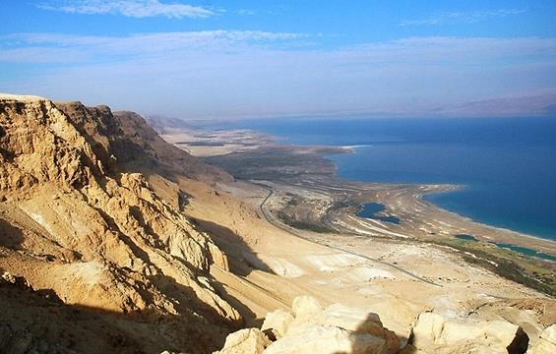
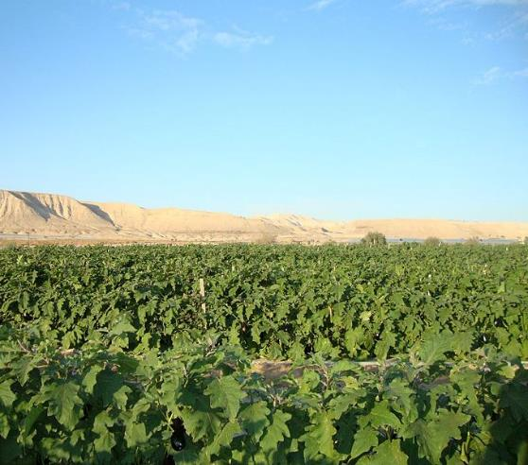
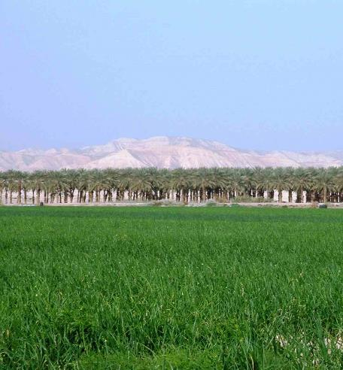

תוכנית אב לחקלאות ושטחים פתוחים
במגילות ים המלח
דוח מסכם | דצמבר 2021
דר' לירון אמדור
תכנון-חקלאות-כלכלה-סביבה

Slide 2
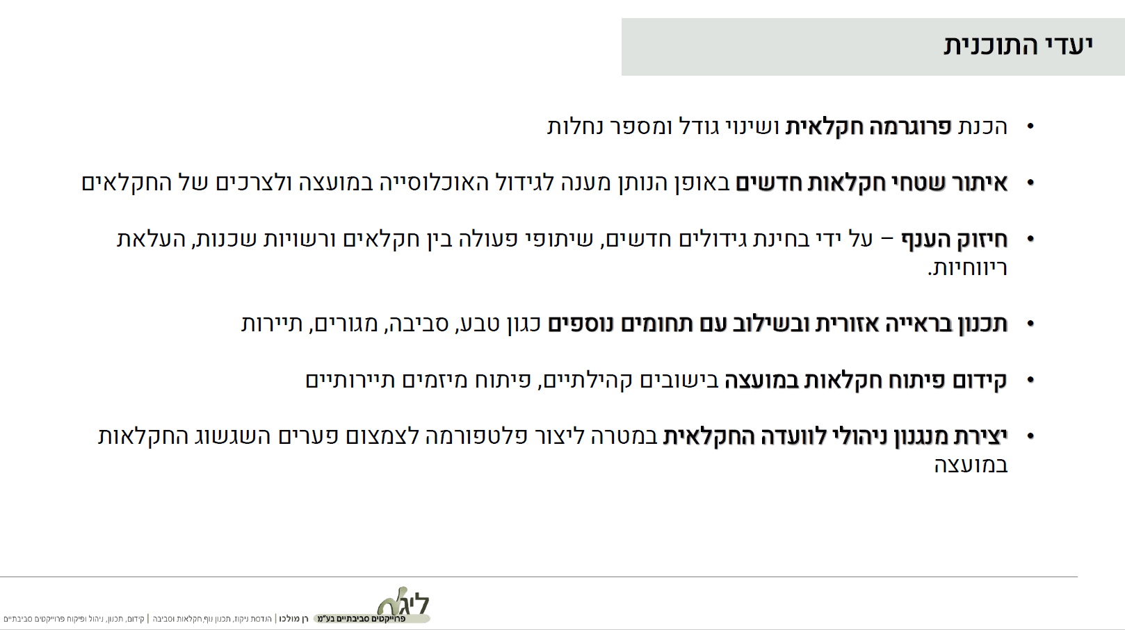
דר' לירון אמדור
תכנון-חקלאות-כלכלה-סביבה

Slide 3
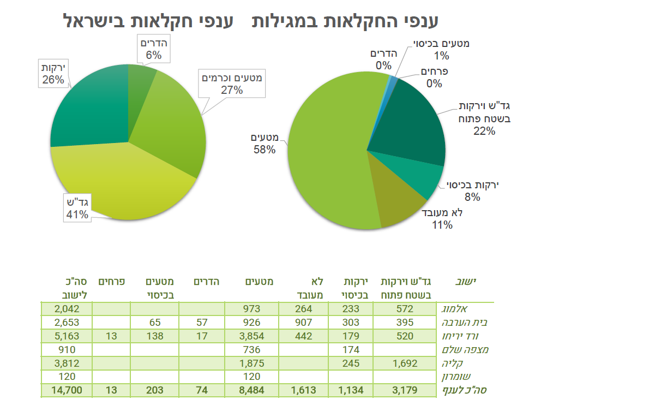
אפיון החקלאות – חקלאות צמחית
סה"כ כ-16,200 דונם שטחים חקלאיים מעובדים במוא"ז מגילות, כ-20,000 דונם כולל השטח הבנוי ביישובים
ההכנסות מחקלאות במוא"ז מגילות (רווח תפעולי) הינן כ-52 מיליון ₪ בשנה
שטחים חקלאיים שנוספו בשנתיים האחרונות וטרם מופו 1,500 דונם
סה"כ במועצה 16,200 דונם שטחים חקלאיים מעובדים
דר' לירון אמדור
תכנון-חקלאות-כלכלה-סביבה

Slide 4
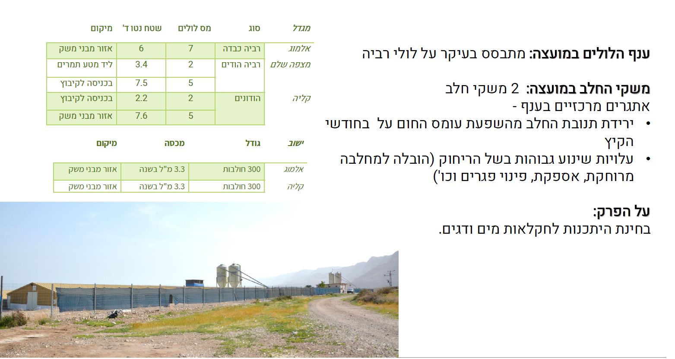
אפיון החקלאות – חקלאות בע"ח
דר' לירון אמדור
תכנון-חקלאות-כלכלה-סביבה

Slide 5
שיטת העבודה לתכנון החקלאות
גידול בעלי חיים
חקלאות צמחית
זיהוי גבולות "מגרש המשחקים"
פוטנציאל גורמי ייצור עיקריים
ענפים חדשים: חקלאות מים
גידולים קיימים: רפת, לול
מים
קרקע
פריסת מגוון הגידולים החקלאיים
ניתוח ובחירת גידולים מומלצים
פיתוח חלופות בהתייחס לאיכות וכמות המים
פירוט החלופות:
כמה קרקע חקלאית ואיפה?
כמה מים ובאיזו איכות?
וכמה הכנסות האזור ירוויח?
דר' לירון אמדור
תכנון-חקלאות-כלכלה-סביבה

Slide 6

חקלאות צמחית
דר' לירון אמדור
תכנון-חקלאות-כלכלה-סביבה

Slide 7
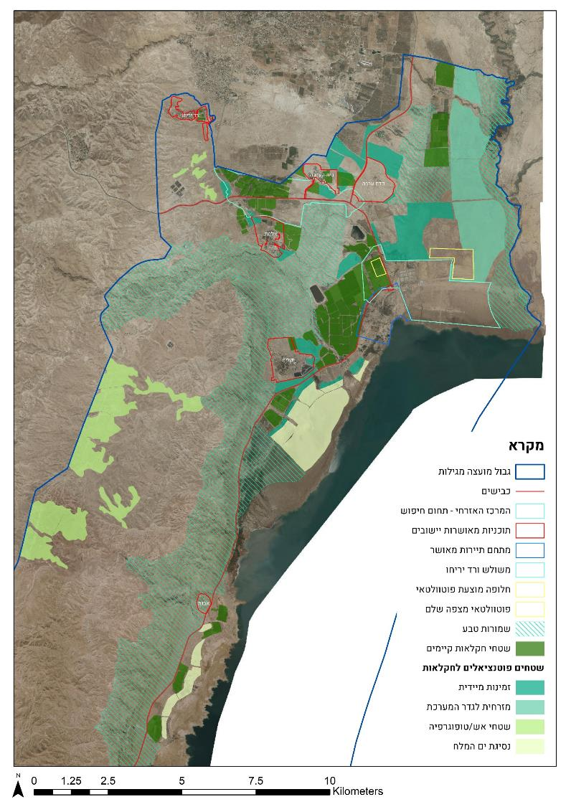
איתור שטחים להגדלת החקלאות
פירוט שטחים לפי אזורים:
שטחים חקלאיים מעובדים: 16,500 דונם
שטחי חיפוש לתוספת חקלאות:
שטחים בזמינות מיידית: 6,640 דונם
מזרח לגדר: 7,660 דונם
בקעת הורקניה ורמת המדבר: 11,130 דונם
שטחי נסיגת ים המלח: 5,380 דונם
סה"כ שטחי חיפוש לתוספת חקלאות 30,810 דונם
דר' לירון אמדור
תכנון-חקלאות-כלכלה-סביבה

Slide 8
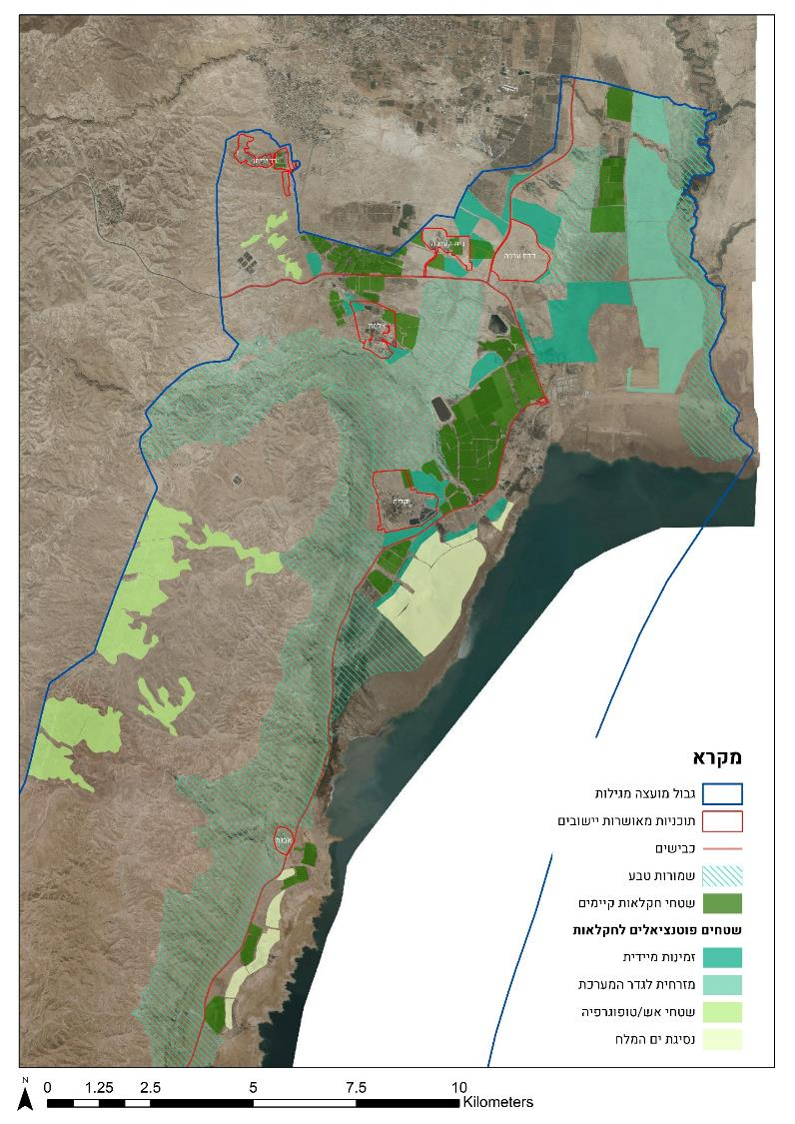
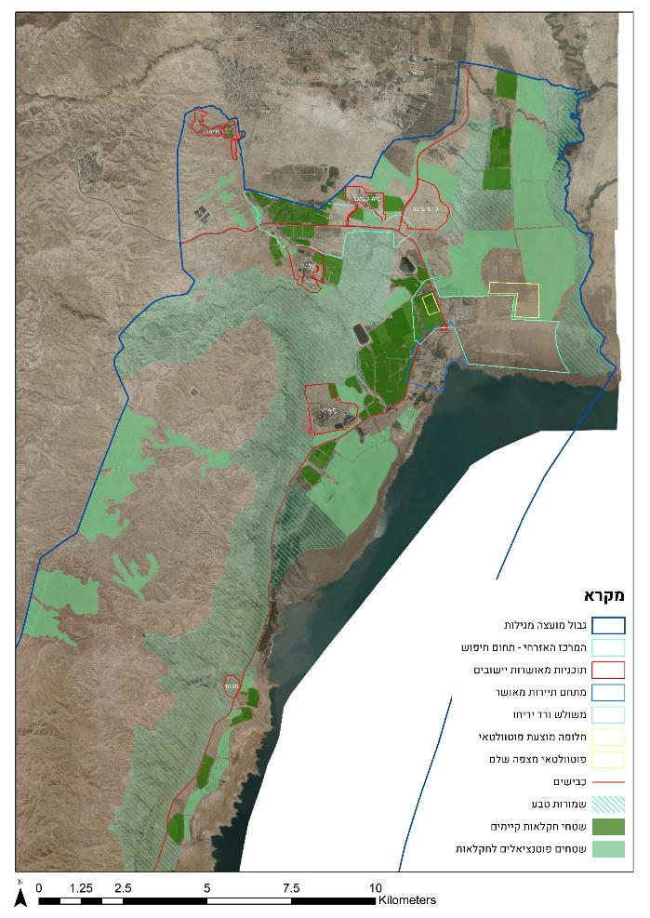
איתור שטחים להגדלת החקלאות
שטחים חקלאיים קיימים ופוטנציאליים לפי מדרג זמינות
שטחים חקלאיים קיימים ופוטנציאליים ושימושי קרקע אחרים, קיימים ומוצעים
דר' לירון אמדור
תכנון-חקלאות-כלכלה-סביבה

Slide 9
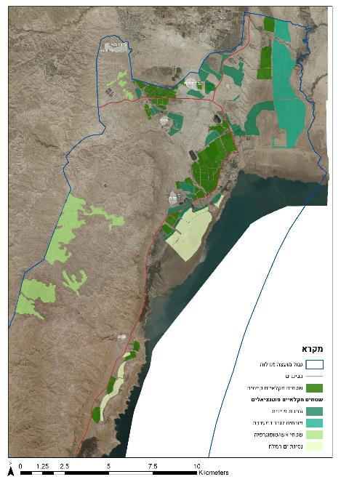
שלביות מוצעת לפיתוח החקלאי
שלב | אזור | נימוק | שטח חיפוש, דונם | המלצה
מיידי | מרכז המועצה | מיעוט חסמים: סמוך לשטחים חקלאיים מעובדים ויישובים, תשתיות מי קולחין ושפירים קיימות, אין צורך בהסכמת מערכת הביטחון. אבל: לא הכל קרקע מדינה. | 6,940 דונם | לפתח את השטח במכסת השפירים לטובת הגידולים הרווחיים ביותר. לבחון הפרדת קו הולכת מליחים לטובת התפלה מקומית
שלב 2 | צפון המועצה ממזרח לגדר | יתרון: סמוך לשטחים חקלאיים מעובדים וישובים, תשתית קולחין קיימת חיסרון: צורך בהסכמת מערכת הביטחון ופינוי מוקשים | 7,660 דונם | לפתח את השטח בגידולים המתאימים לקולחין, לאחר הכשרת קרקע נדרשת
שלב 3 | בקעת הורקניה | יתרון: אקלים – יותר קריר מהבקעה. חסרונות: צורך בהסכמת מערכת הביטחון; אין תשתית הולכת מים. | 11,130 דונם | לפתח כ-2,000-3,000 דונם (מגבלת מים), ב"חאנים" המשלבים חקלאות ותיירות. האם יש אפשרות לקידוחים מקומיים?
שלב 4 | שטחי נסיגת ים המלח ממזרח לקליה | יתרון: אין צורך בהסכמת מערכת הביטחון; נגישות לצינור מים מליחים שאפשר להתפיל מקומית (להפוך לשפירים) חסרונות: קרקע מליחה, בעיות ניקוז | 5,380 דונם | חלופות: 1. גידולי מים על בסיס מים מליחים. דורש השקעות גבוהות. 2. לעשות שטיפת מלחים מהקרקע. 3. המתנה לשיפור מצב הקרקע כעבור שנים
סה"כ |  |  | 31,110 דונם
דר' לירון אמדור
תכנון-חקלאות-כלכלה-סביבה

Slide 10
זמינות מים לחקלאות: מצב קיים ומתוכנן
 |  | כמות מלמ"ק
איכות המים | מקור | קיים | תוספת צפויה | סה"כ לשנת 2040 | הערות
שפירים | מקורות | 3.5 | 5.5 / 3.5 | 7 / 9 | לפי רשות המים התוספת תהיה 3.5 מלמ"ק וסה"כ לשנת היעד 7 מלמ"ק. לפי בקשת המועצה התוספת תהיה 5.5 מלמ"ק וסה"כ לשנת יעד 9 מלמ"ק.
מליחים | מקורות | 1 | 0 | 1 | המים מגיעים לחקלאות של מצפה שלם
 | מי תמר | 2 | 0 | 2 | אפשר להשתמש בכל כמות המים רק אם יש 8 מלמ"ק קולחין, כי צריך למהול את המים המליחים בקולחין. בדרך כלל היצע הקולחין מספיק.
קולחין שניוני | מי תמר | 7.5 | 7.5 | 15 | מקור הקולחין הקיים: מזרח ירושלים ומעלה אדומים, מט"ש נבי מוסא. מקור הקולחין העתידי: חלקה של מי תמר במי הקדרון בכפוף למאגר אוג 3 שיאפשר איגום המים, וטיהור המים במט"ש מרוכז או במתקן מקומי.
סה"כ |  | 14 | 11/13 | 27 / 25
המים הם המגבלה העיקרית במרחב, ויכתיבו את גודל הקרקע החקלאית שניתן לעבד, פירוט בהמשך.
דר' לירון אמדור
תכנון-חקלאות-כלכלה-סביבה

Slide 11
בדיקת גידולים חקלאיים בשטחים עתידיים: גידולים שנבדקו
נפסלו מחוסר התאמה אקלימית
אבוקדו*
בננות
רימון
חסה
גד"ש וירקות שטח פתוח
בצל
דלעת
חימצה שלחין
חציל
מלון
אבטיח סידלס
קישוא
שום
תירס תחמיץ (מספוא)
חממות
מלפפון לשוק טרי
עגבניות אשכולות
עגבניות שרי
פלפל
תבלינים (רוקולה)
מיוחדים
אננס
פטריות
קנאביס
תות שדה
הנחת היסוד לתכנון הינה שגידול התמרים הופך פחות רווחי וצריך לגוון את תמהיל הגידולים במגילות.
מטעים
אנונה
גויאבה
זית לשמן
חוחובה
לימון
ליצי
מנגו (שלי, ערבה תיכונה)
משמש (דוגמא לנשירים)
ענבי מאכל (ביג פרל)
פומלית
פיטאיה
שסק
שקד
תאנה
תמר (מג'הול)
* הזנים המוכרים לא מתאימים. יתכן שבעתיד יפתחו זנים חדשים
יש הרבה מאוד אפשרויות לגידולים חקלאיים מתאימים לאזור מגילות!

Slide 12
בדיקת גידולים חקלאיים בשטחים עתידיים: שיקולים לניתוח
פוטנציאל הגידול בתנאים המקומיים
אקלים - ניסיון באזור מבחינה מסחרית / במו"פ אזורי
מים איכות (מליחים / קולחין באיכות נמוכה)
מים כמות
קרקע מליחה
מיקום גיאוגרפי מתאים
הביקוש לגידול המוצע:
שוק מקומי
יצוא (תחת המגבלות הקיימות)
מגמה נוכחית באזור
רווחיות צפויה
עתירות עבודה
השקעה נדרשת, תלות ביזמים ומשקיעים
מגמות במחירים, תחרות, סיכונים מיוחדים
שיווק, עיבוד ואריזה
בתי אריזה ועיבוד
השפעות סביבתיות של הגידול
כלים מיוחדים לקידום הגידול
המלצות והערות מיוחדות
נערך ספר של ניתוח הגידולים, ובו "כרטיס" לכל גידול עם פירוט הפרמטרים השונים
הספר זמין לחקלאי מגילות, לטובת שיקול דעת לאיזה גידולים להיכנס
הניתוח נערך לפי המקורות הבאים:
מים: הכמות הנדרשת באזור מגילות, נתוני מו"פ הבקעה.
רווחיות והשקעות נדרשות: על פי תחשיבים סטנדרטיים של משרד החקלאות. יתכן צורך בהתאמה לתנאי אזור מגילות.
בגידולים הנדרשים למים שפירים – הרווחיות מחושבת בהתייחס למחיר של מים שפירים.
את הניתוח יש לעדכן כל 2-3 שנים, כי רווחיות הגידולים משתנה לאורך זמן

Slide 13
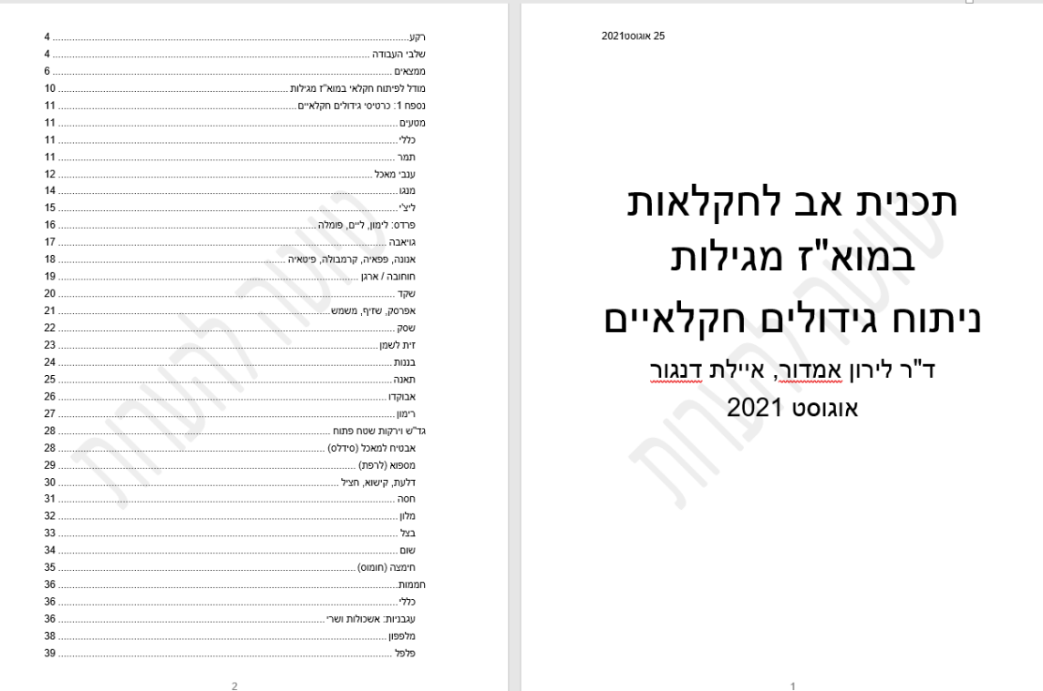
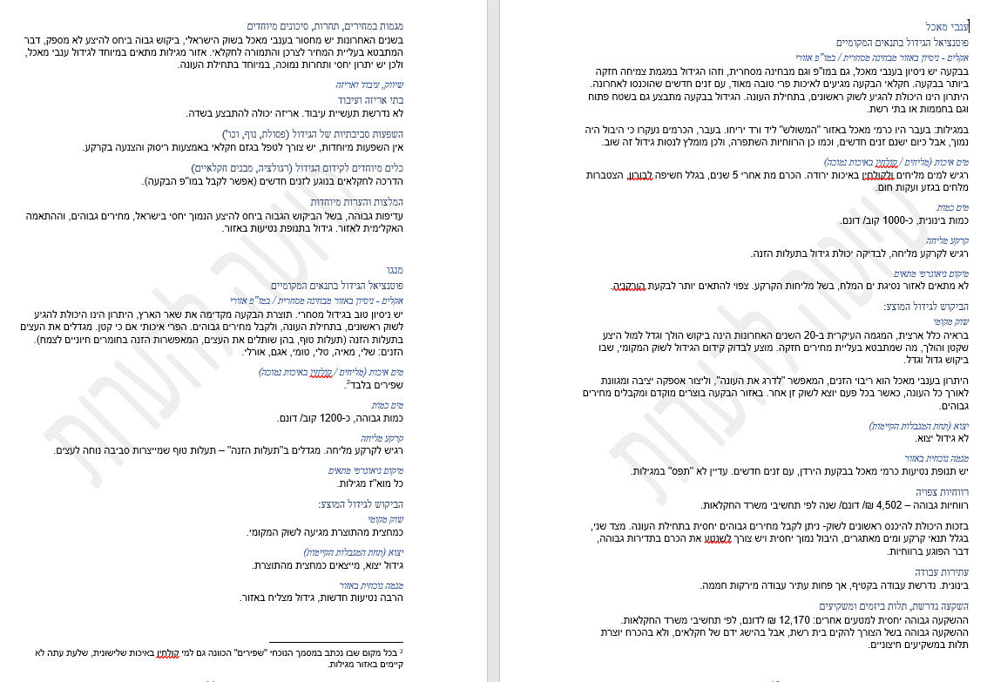
בדיקת גידולים חקלאיים: ספר כרטיסי גידולים

Slide 14
ניתוח גידולים חקלאיים אפשריים בשטחים עתידיים: פירוט הנתונים
דירוג מיטבי
דירוג בינוני
דירוג פחות טוב

Slide 15
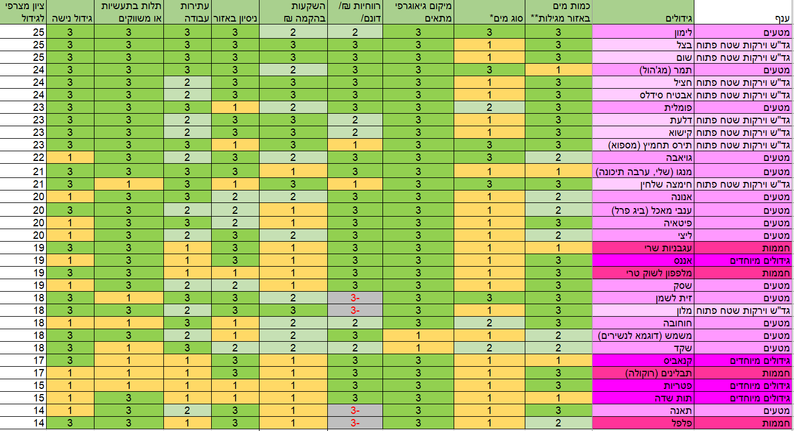
ניתוח גידולים חקלאיים אפשריים בשטחים עתידיים: פירוט הנתונים
ישנם כ-20 גידולים חקלאיים רווחיים ומומלצים לקידום באזור מגילות

Slide 16
חלופות פיתוח
תנאי עיקרי: אפיון המים לחקלאות
הרחבת תמהיל הגידולים תלויה במידה רבה באיכות המים:
מרבית הגידולים הרווחיים והמתאימים לאזור זקוקים למים שפירים או קולחין בטיהור שלישוני ורמת מליחות נמוכה.
ניתן להתפיל מים במערכות משקיות קטנות בעלות נמוכה.
טיהור קולחין לרמה שלישונית דורש מערכת מרכזית, אך ניתן להפעיל אותו על חלק מוגדר מהקולחין.
דר' לירון אמדור
תכנון-חקלאות-כלכלה-סביבה

Slide 17
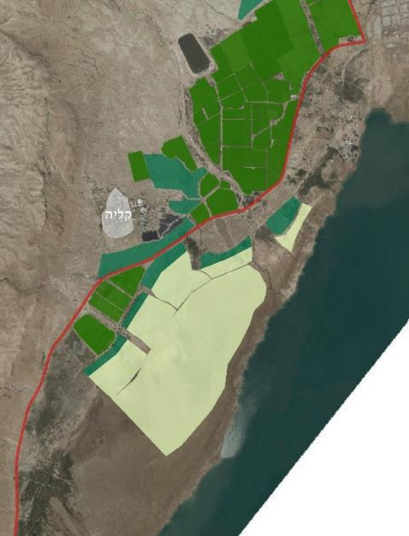
מים לחקלאות: נקודות לחשיבה - מליחים
ניתן להתפיל מים במערכות משקיות קטנות בעלות נמוכה: 40,000-85,000 ₪ להקמה, עלות הפעלה נמוכה (חשמל בשעות שפל).
חלופות לחשיבה:
חלופה 1- המשך המצב הקיים: הקצאה של כ-3 מלמ"ק מים מליחים מעינות צוקים. לא צפויה תוספת עתידית של מים מליחים.
המים מובאים בקו הולכה סמוך לדרך 90 אל מאגר אוג, ומעורבבים עם קולחים להפחתת מליחות.
התוצאה: קולחין ברמה שניונית או פחות, מתאימים ל5-6 גידולים בלבד.
חלופה 2- התפלה מקומית להשגת מים שפירים: הפרדת המים המליחים לאורך קו ההולכה או לפני הגעתם למאגר, והתפלה מקומית, להשגת מים שפירים המתאימים למגוון רחב של גידולים.
קליה
קו מים מליחים
שטחים חקלאיים בסמוך לקו מים מליחים
דר' לירון אמדור
תכנון-חקלאות-כלכלה-סביבה

Slide 18
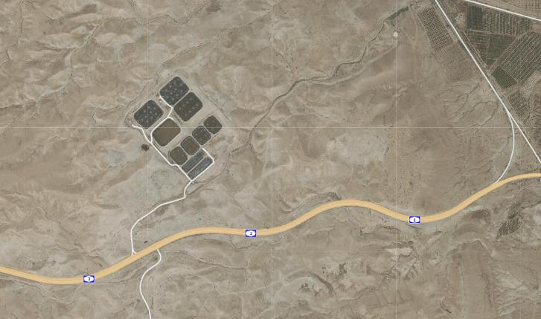
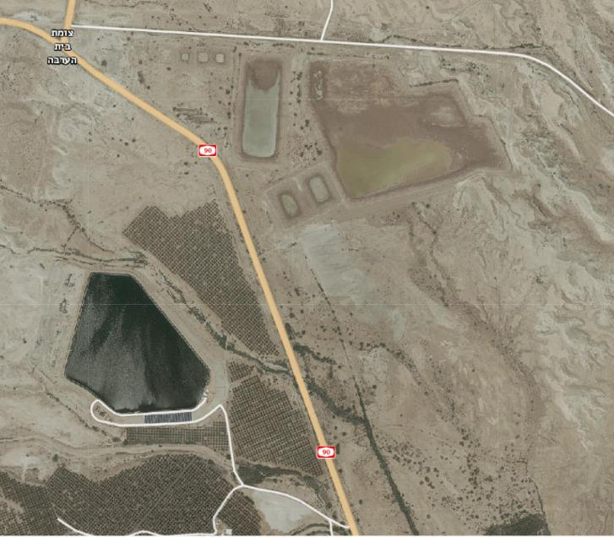
מים לחקלאות: נקודות לחשיבה - קולחין
חלופות לחשיבה:
חלופה 1- קולחין באיכות שניונית: אספקה קיימת של 7.5 מלמ"ק + תוספת עתידית של 7.5 מלמ"ק קולחין שניוני ממט"ש נבי מוסא. בהתאם לתכנית הנוכחית של מי תמר.
המשמעות: מים זולים שמתאימים ל5-6 גידולים בלבד.
חלופה 2- קולחין באיכות שלישונית: שדרוג מט"ש נבי מוסא, בהתאם למדיניות ארצית.
המשמעות: מים יקרים, שמתאימים למגוון רחב של גידולים.
חלופה 3- חלופה מעורבת - טיהור שלישוני של חלק מהמים: מט"ש נבי מוסא יספק קולחין ברמה שניונית. הקולחין יועברו למאגרי אוג. על אחד מהמאגרים יוקם מתקן לטיהור שלישוני של המים במאגר זה בלבד.
המשמעות: הגידולים שיכולים להשתמש בקולחין שניוניים (תמרים וכו') ימשיכו לקבל קולחין שניוני זול. בצידם ניתן יהיה לגדל גידולים נוספים שזקוקים לקולחין שלישוני ויכולים לשלם את מחירו.
מט"ש נבי מוסא
מאגרי אוג

Slide 19
החלופות מתייחסות לתוספת מים וקרקע לחקלאות
חלופות לפיתוח החקלאי – כמות ואיכות המים
חלופת אמצע: תוספת שפירים ללא טיהור קולחין
חלופת אמצע: טיהור קולחין
חלופת מינימום
חלופת מקסימום
הקולחין ימשיך להיות שניוני. תוספת שפירים לפי הצעת רשות המים
הקולחין ימשיך להיות שניוני. תוספת שפירים לפי בקשת המועצה
הקולחין יטוהרו לרמה שלישונית ללא מלחים. תוספת שפירים לפי הצעת רשות המים
הקולחין יטוהרו לרמה שלישונית ללא מלחים. תוספת שפירים לפי בקשת המועצה
תיאור החלופה
3.5 שפירים + 7.5 קולחין שניוני
5.5 שפירים + 7.5 קולחין שניוני
3.5 שפירים + 7.5 קולחין שלישוני
5.5 שפירים + 7.5 קולחין שלישוני
תוספת מים מלמ"ק
כ-13,000 דונם
כ-15,000 דונם
כ-12,000 דונם
כ-16,000 דונם
תוספת קרקע
הכנסות שנתיות
רווח תפעולי
כ-70 מיליון ₪
כ-80 מיליון ₪
כ-77 מיליון ₪
כ-86 מיליון ₪
כ-108 מיליון ₪
כ-125 מיליון ₪
כ-157 מיליון ₪
כ-176 מיליון ₪
השקעה נדרשת
* לפי תמהיל גידולי מטעים רווחי. ניתן להגדיל את הקרקע המעובדת בגד"ש וירקות שטח פתוח, שצורכים מעט מים אך גם הרבה פחות רווחיים.

Slide 20
החלופות מתייחסות לתוספת מים וקרקע לחקלאות
חלופות לפיתוח החקלאי
מס' חלופה | תיאור חלופה | תוספת מים לפי איכויות | תוספת מים מלמ"ק סה"כ | תוספת קרקע דונם סה"כ* | הכנסות שנתיות רווח תפעולי ש"ח
1 | כל הקולחין יטוהרו לרמה שלישונית ללא מלחים. תוספת שפירים לפי בקשת המועצה: 5.5 מלמ"ק שנה. סה"כ 13 מלמ"ק שנה, באיכות המתאימה לכל הגידולים. | 5.5 שפירים + 7.5 קולחין שלישוני | 13 מלמ"ק | 15,700 דונם | 86 מיליון ש"ח
2 | כל הקולחין יטוהרו לרמה שלישונית ללא מלחים. תוספת שפירים לפי הצעת רשות המים. סה"כ 11 מלמ"ק שנה, באיכות המתאימה לכל הגידולים. | 3.5 שפירים + 7.5 קולחין שלישוני | 11 מלמ"ק | 12,200 דונם | 77 מיליון ₪
3 | הקולחין ימשיך להיות שניוני. תוספת מים שפירים לפי בקשת המועצה: 5.5 מלמ"ק שנה. | 5.5 מלמ"ק שפירים + 7.5 מלמ"ק קולחין שניוני | 13 מלמ"ק | 15,100 דונם | 80 מיליון ₪
4 | הקולחין ימשיך להיות שניוני תוספת מים שפירים לפי הצעת רשות המים: 3.5 מלמ"ק שנה | 3.5 שפירים + 7.5 קולחין שניוני | 11 מלמ"ק | 12,800 דונם | 70 מיליון ₪
* לפי תמהיל גידולי מטעים רווחי. ניתן להגדיל את הקרקע המעובדת בגד"ש וירקות שטח פתוח, שצורכים מעט מים אך גם הרבה פחות רווחיים.

Slide 21
החלופות מתייחסות לתוספת מים וקרקע לחקלאות
חלופות לפיתוח החקלאי – כמות ואיכות המים
חלופת אמצע נוספת: טיהור חלק מהקולחין
חלק מהקולחין יטוהרו לרמה שלישונית ללא מלחים. חלק מהקולחין ישארו ברמה שלישונית. תוספת שפירים לפי הצעת רשות המים
3.5 שפירים + 7.5 קולחין.
חלוקה מוצעת למדרג איכויות:
חלופה זו מאפשרת להסיט מים מליחים קיימים (3 מלמ"ק) ממאגרי הקולחין, התפלה מקומית ושימוש לטובת גידולים הזקוקים למים שפירים
קולחין שלישוני: 2 מלמ"ק
קולחין שניוני: 5.5 מלמ"ק
3.5 מלמ"ק מים שפירים
לטובת שטחים חדשים
גידולים הזקוקים למים שפירים / קולחין שלישוני
3 מלמ"ק לטובת שטחים חדשים
גידולים המתאימים לקולחין שניוני
2.5 מלמ"ק לטובת תמרים קיים
לטובת שטחים חדשים
גידולים הזקוקים למים שפירים
דר' לירון אמדור
תכנון-חקלאות-כלכלה-סביבה

Slide 22
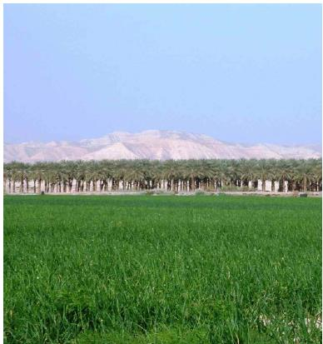
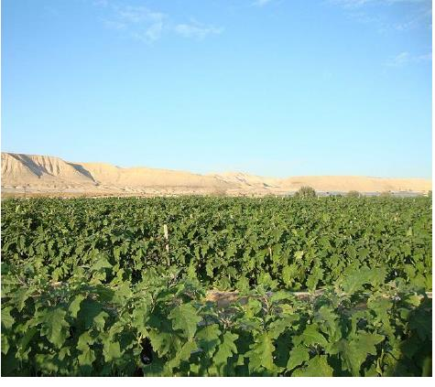
סיכום ההמלצות לחקלאות צמחית
ניתן להגדיל את הקרקעות החקלאיות המעובדות במוא"ז מגילות בכ-12-16,000 דונם, בכפוף לזמינות מים ואיכותם.
בשנת היעד יהיו במגילות 28-32,000 דונם קרקע חקלאית מעובדת.
ככל הניתן יש לשאוף לקבלת מים שפירים או קולחין בטיהור שלישוני ללא מלחים, שיאפשרו מגוון רחב של גידולים רווחיים.
ניתן לשם כך להפעיל מערכות התפלה מקומיות ו/או טיהור שלישוני של חלק מהקולחין.
תוספת ההכנסות לתושבי האזור, כתוצאה ממימוש התכנית המוצעת, הינה 70-86 מיליון ₪ בשנה, בכפוף לחלופה שתאומץ.
דר' לירון אמדור
תכנון-חקלאות-כלכלה-סביבה

Slide 23
גידול בעלי חיים
דר' לירון אמדור
תכנון-חקלאות-כלכלה-סביבה

Slide 24
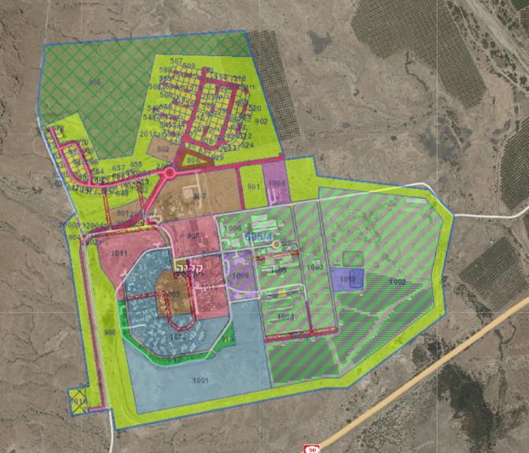
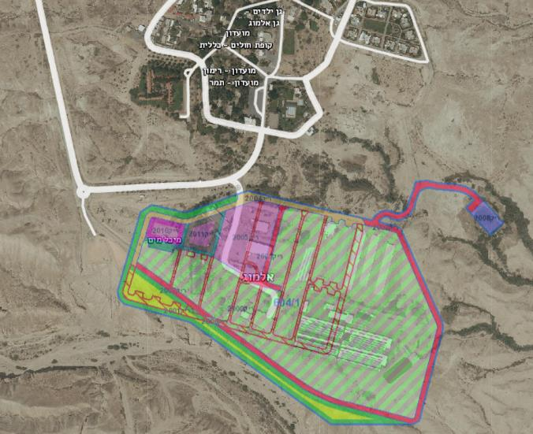
ענפים קיימים: רפת ולול
לטובת הרחבה עתידית של שטחי הרפת והלולים, יש צורך בשטחים ביעוד "מבני משק".
בקיבוצים באזור ישנם שטחים נרחבים ביעוד מבני משק שטרם מומשו, ויוכלו לשמש להרחבת משקי בעלי חיים בעתיד.
גידול מספוא באזור מגילות יכול לשפר את כלכלת הרפתות, וכן לאפשר פרנסה למגדלי המספוא עצמם.
בחלופות לחקלאות הצמחית חושבו כ-1,200 דונם גידולי תירס לתחמיץ, שיוכלו לספק באופן מלא את תצרוכת הרפתות באזור.
דר' לירון אמדור
תכנון-חקלאות-כלכלה-סביבה

Slide 25
חקלאות מים – עיקרי התובנות
יש התאמה אקלימית לגידול דגי איכות כגון: לברק, דניס. ומוצרים מיוחדים כגון שרימפס, אצות.
ניתן לגדל דגים במים מליחים וזהו יתרון יחסי בהשוואה לגידולים צמחיים הזקוקים למים באיכות טובה יותר.
כמות המים תלויה בטכנולוגיה הנבחרת לגידול:
    מתקן סמי-אינטנסיבי: שבו המים עוברים בזרימה רציפה. מומלץ כאשר המים זולים מאוד.
    מתקן אינטנסיבי: שבו מי הפלט הם בכמות נמוכה מאוד.
  הכוונה היא לגדל דגים כשימוש ביניים והעברת מי הפלט לגידולים צמחיים, ולכן יש להשתמש במתקנים סמי-אינטנסיביים.
  מי הפלט מכילים הפרשות דגים, לא מתאימים לגידולים הדורשים מים שפירים.
היצע המים המליחים כ-3 מלמ"ק יכול לייצר כ-3,000 טון דגים בשנה, מתקן בגודל של כ-6,000 דונם, מתקן גדול מאוד.
חקלאות מים כרוכה ברמת סיכון גבוהה:
    סיכון רגולטיבי – פתיחת השוק ליבוא דגים במחירי היצף.
    הטכנולוגיה אינה פתורה לגמרי, הערכים הכלכליים לא ברורים.
מוצע לשקול בזהירות את מוצרים שמייצרים וגודל המתקן שמקימים, ולהתקדם בשלביות.
דר' לירון אמדור
תכנון-חקלאות-כלכלה-סביבה

Slide 26
חקלאות וסביבה
דר' לירון אמדור
תכנון-חקלאות-כלכלה-סביבה

Slide 27
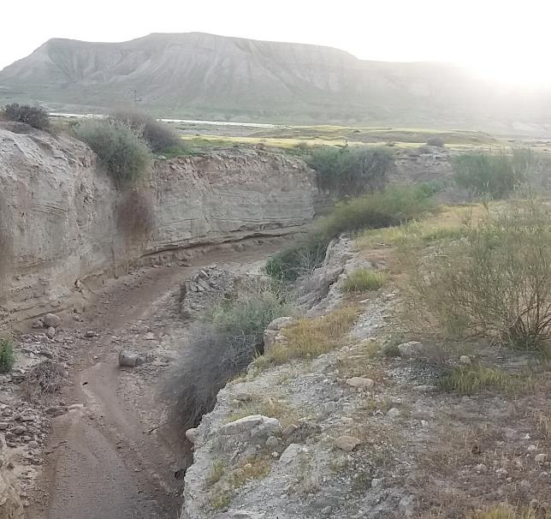
אקולוגיה וחקלאות
איזון בין שימור שטחים טבעיים לבין הכשרת שטחים חקלאיים:
איתור שטחי חקלאות חדשים בתכנית נעשה תוך התחשבות בשימור ערכי טבע ונוף
בתכנון שטחים חקלאיים עתידיים גודל וצורת החלקות תתבסס על נתוני השטח המקומיים: ערוצי נחלים, טופוגרפיה, מסלע.
השפעה על מקורות מים
רוב שטחי המועצה מושקים במי קולחין בטיהור שניוני (מט"ש נבי מוסא)
התכנית מציעה לטהר חלק מהמים לדרגת טיהור שלישונית, המתאימה לכל גידול.
דר' לירון אמדור
תכנון-חקלאות-כלכלה-סביבה

Slide 28
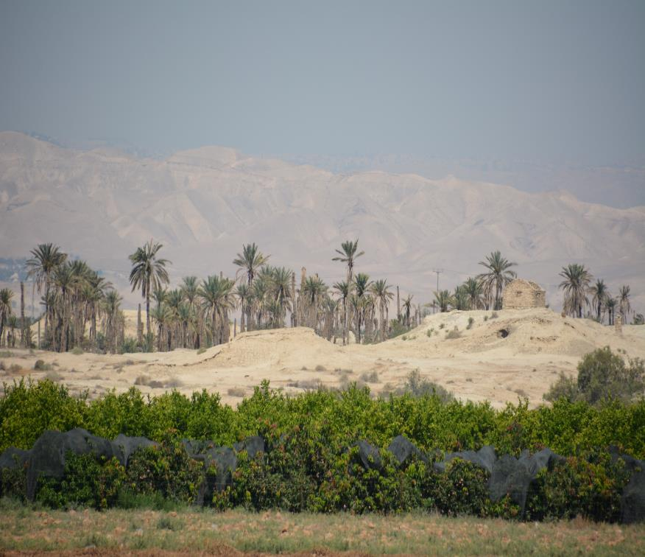
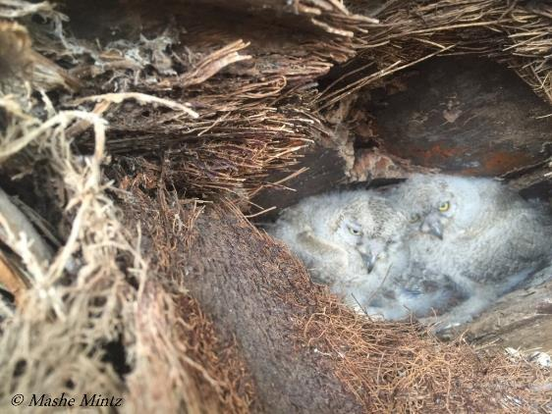
אקולוגיה וחקלאות
מגוון ביולוגי
השפעה לשני כיוונים- מצד אחד צמצום ופגיעה ומצד שני הגדלת המגוון באמצעות בתי גידול חדשים וגוון הנוף.
הגדלת סל הגידולים בהתאם לתכנית תסייע בין היתר למנוע מונוקולטורה וצמצום הפגיעה במגוון הביולוגי.
מינים פולשים
לפי מחקרים באזור ההשפעה מצומצמת לגבולות המטע ולעיתים מקור המינים הפולשים בגינות נוי סמוכות.
ניתן לנקוט מספר פעולות לצמצום התופעה:
- שטיפת כלים חקלאיים לפני מעבר ממקום למקום
- צמצום אזורי הרטבה מחוץ לשטחי החקלאות העשויים להוות בית
גידול למינים לא מקומיים.
דר' לירון אמדור
תכנון-חקלאות-כלכלה-סביבה

Slide 29


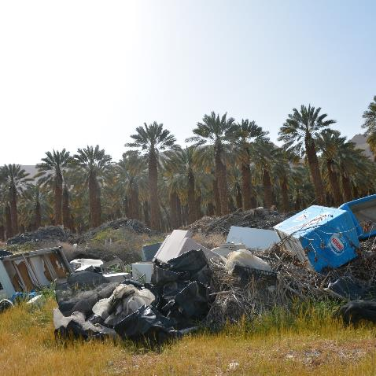

פסולת חקלאית
פסולת צמחית
פסולת משקי-בע"ח
כמו כל פעילות אנושית יצרנית- חקלאות מייצרת תוצרי לוואי שניתן להשתמש בהם כמשאב באמצעות קומפוסטציה, העשרת הקרקע, הפקת אנרגיה וכיו"ב.
פעילות חקלאית
פסולת פלסטיק
קיימת חשיבות להפרדה בשטח של סוגי הפסולת השונים על מנת לאפשר את הטיפול המיטבי.
דר' לירון אמדור
תכנון-חקלאות-כלכלה-סביבה

Slide 30
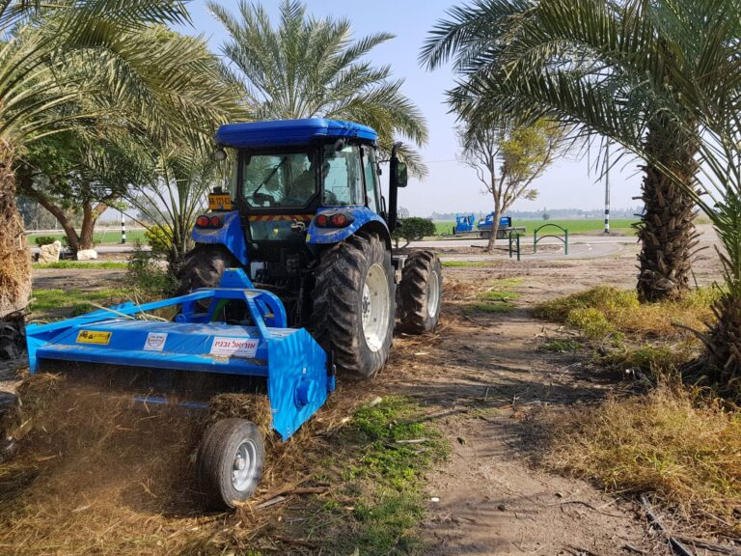
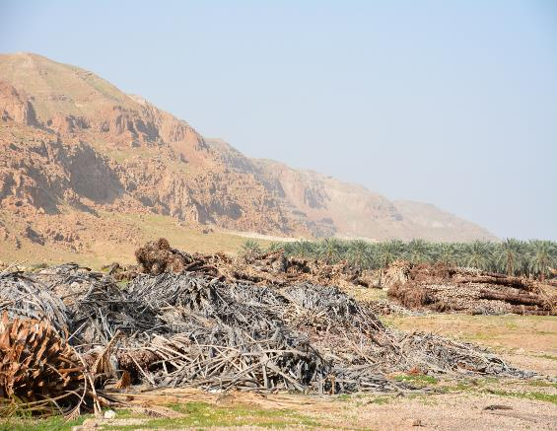
פסולת חקלאית
גזם מטעים
עדיפות לריסוק והשארת הגזם בתוך שורות המטע לחיפוי קרקע.
הפחתת אידוי מהקרקע
העשרת הקרקע בפחמן
הגנה מפני סחף קרקע
מונע גדילה של עשבים לא רצויים
מרסקת גזם תמרים מתוך האתר של אוריאל ובניו מיכון חקלאי
דר' לירון אמדור
תכנון-חקלאות-כלכלה-סביבה

Slide 31
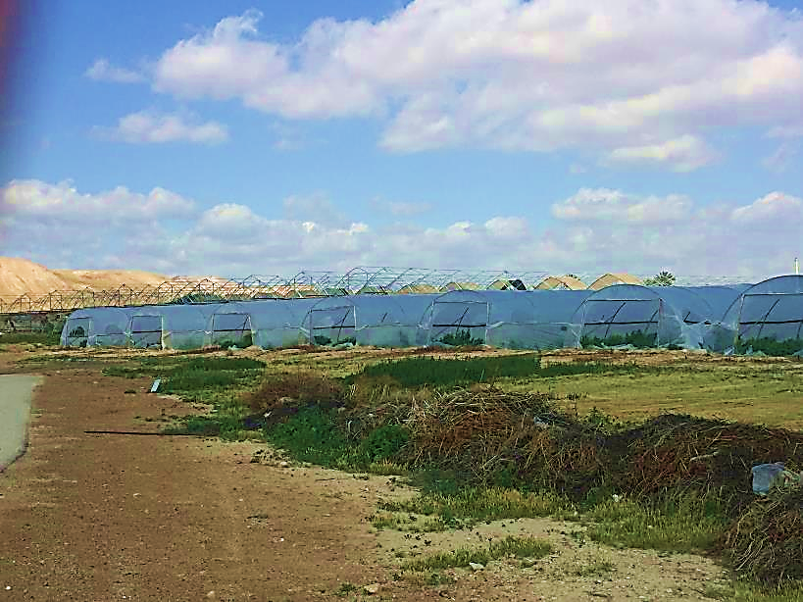
פסולת חקלאית
פסולת פלסטיק
יריעות כיסוי, רשתות, צינורות השקיה, חוטי הדלייה וכו'.
עדיפות לפינוי חומרים ברי מחזור למפעל מחזור פלסטיק.
פינוי לתחנת מעבר או אתר הטמנה לפסולת יבשה.
אריזות ריקות של חומרי הדברה יש לשטוף היטב ולנקב לפני הסילוק. חל איסור חמור לשרוף או להטמין אריזות אלו במקום לא מוסדר.
נדרשת תמיכה במציאת פתרונות ברי יישום לטווח הרחוק בראייה אזורית וארצית
דר' לירון אמדור
תכנון-חקלאות-כלכלה-סביבה

Slide 32
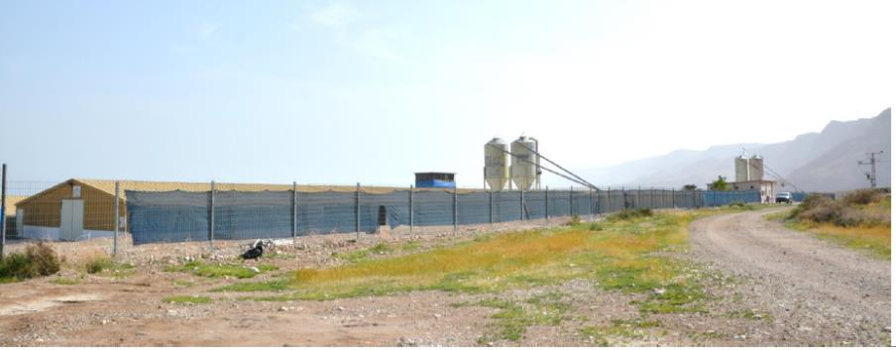
פסולת חקלאית
פסולת פרי שאינו מתאים לשווק
למניעת מטרדים יש לפנות לאתר קומפוסט מורשה אזורי או מקומי.
פסולת משקי בע"ח
טיפול בפרש בע"ח ברפתות באמצעות קלטור של הרפד לייבוש ואוורור. פיזור פרש מטופל בחלקות יעשה בהתאם להנחיות המתעדכנות של המשרד להגה"ס.
איסוף וטיפול של תשטיפים.
פינוי פסדים למכון פסדים.
דר' לירון אמדור
תכנון-חקלאות-כלכלה-סביבה

Slide 33


שימוש בחומרי הדברה ודישון
יעשה בהתאם להוראות היצרן ו/או החברה המשווקת.
הקפדה ושמירה על ההנחיות היא חובה וחשובה לשמירה על בריאות העובדים והסביבה.
שימור קרקע
הקרקע היא מאגר של מים וחומרי הזנה המהווים את התשתית הבסיסים לחקלאות.
יש להגן על הקרקע מסחף, בעיות ניקוז, בליית רוח, עיבודים אינטנסיביים ודילול הקרקע.
בשטחי חקלאות חדשים- פיתוח תומך שימור קרקע
בשטחי חקלאות קיימים- מעקב, ניטור וייזום פרוייקטים לשימור קרקע
דר' לירון אמדור
תכנון-חקלאות-כלכלה-סביבה

Slide 34


שימור קרקע
האגף לשימור קרקע וניקוז במשרד החקלאות מקדם הטמעה של ממשקי עיבוד משמר (קרקע ומים), ותומך כספית באופן חלקי ביישום אמצעים לשימור קרקע
בשנים האחרונות נעשתה תכנית ניקוז למ.א מגילות. כחלק מהתוכנית נעשתה הגנה על שטחים חקלאיים מפני סחף.
דר' לירון אמדור
תכנון-חקלאות-כלכלה-סביבה

Slide 35
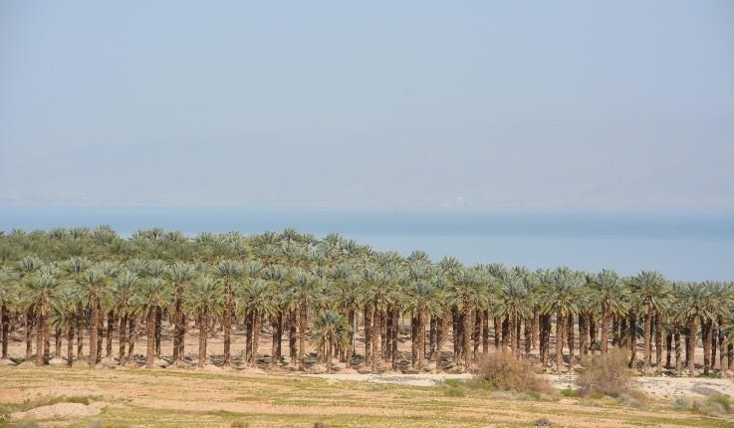
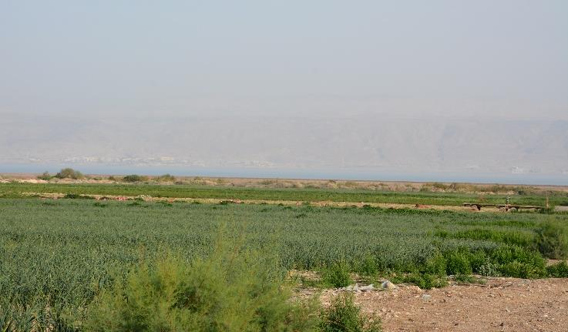
היבטים נופיים
היבטי נצפות של חקלאות מהכבישים
  חיזוק הדימוי הנופי
  חקלאות שטח פתוח תהיה במרחב הנצפה מהכבישים
  מבנים חקלאיים, חממות ובתי רשת יהיו בתאי שטח בנצפות נמוכה יותר
דר' לירון אמדור
תכנון-חקלאות-כלכלה-סביבה

Slide 36
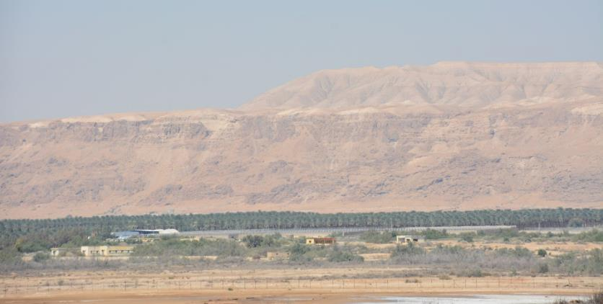


היבטים נופיים
החקלאות משתלבת בנוף ולא מסתירה אותו
  רציפות מטעי התמרים תאפשר מבטים למצוק העתקים וים המלח
כביש 90
ים המלח
דר' לירון אמדור
תכנון-חקלאות-כלכלה-סביבה

Slide 37
השטחים החקלאיים כחלק מרצף מעבר בעלי חיים
קיום רציפות מעבר בעלי חיים משמורת מדבר יהודה ועד שמורת הירדן המנדטורית
ככל הניתן באזורי המעבר העיקריים לא להשתמש בגידור קבוע
דר' לירון אמדור
תכנון-חקלאות-כלכלה-סביבה

